Slide 1

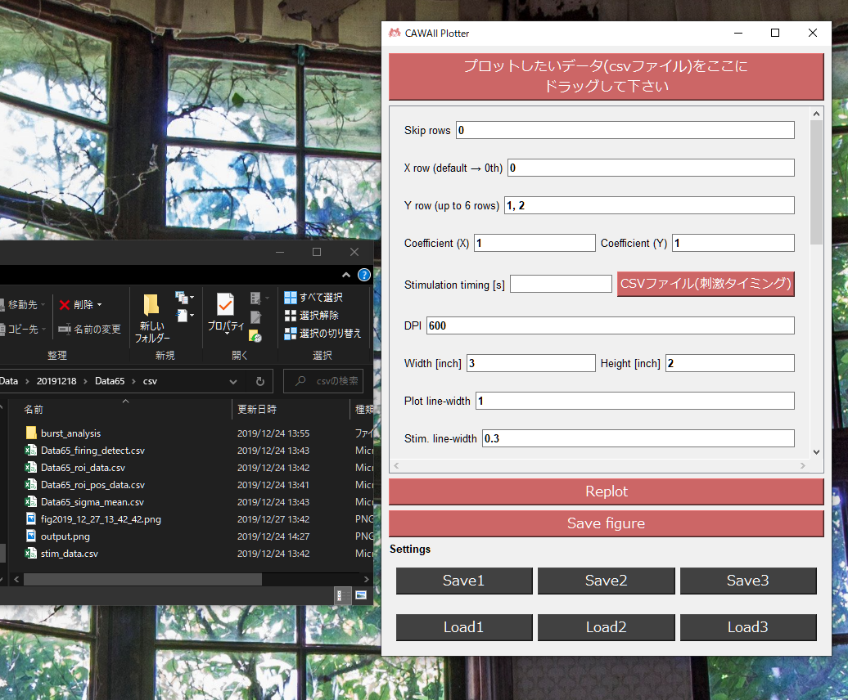
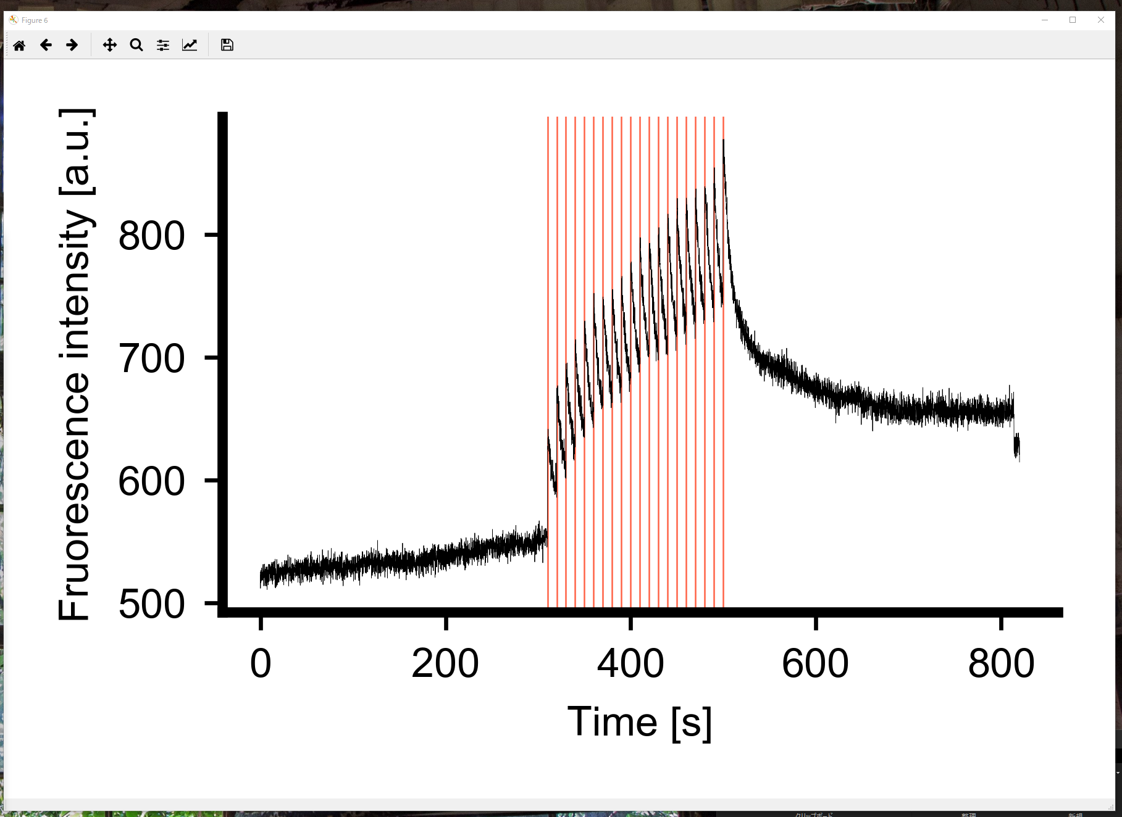
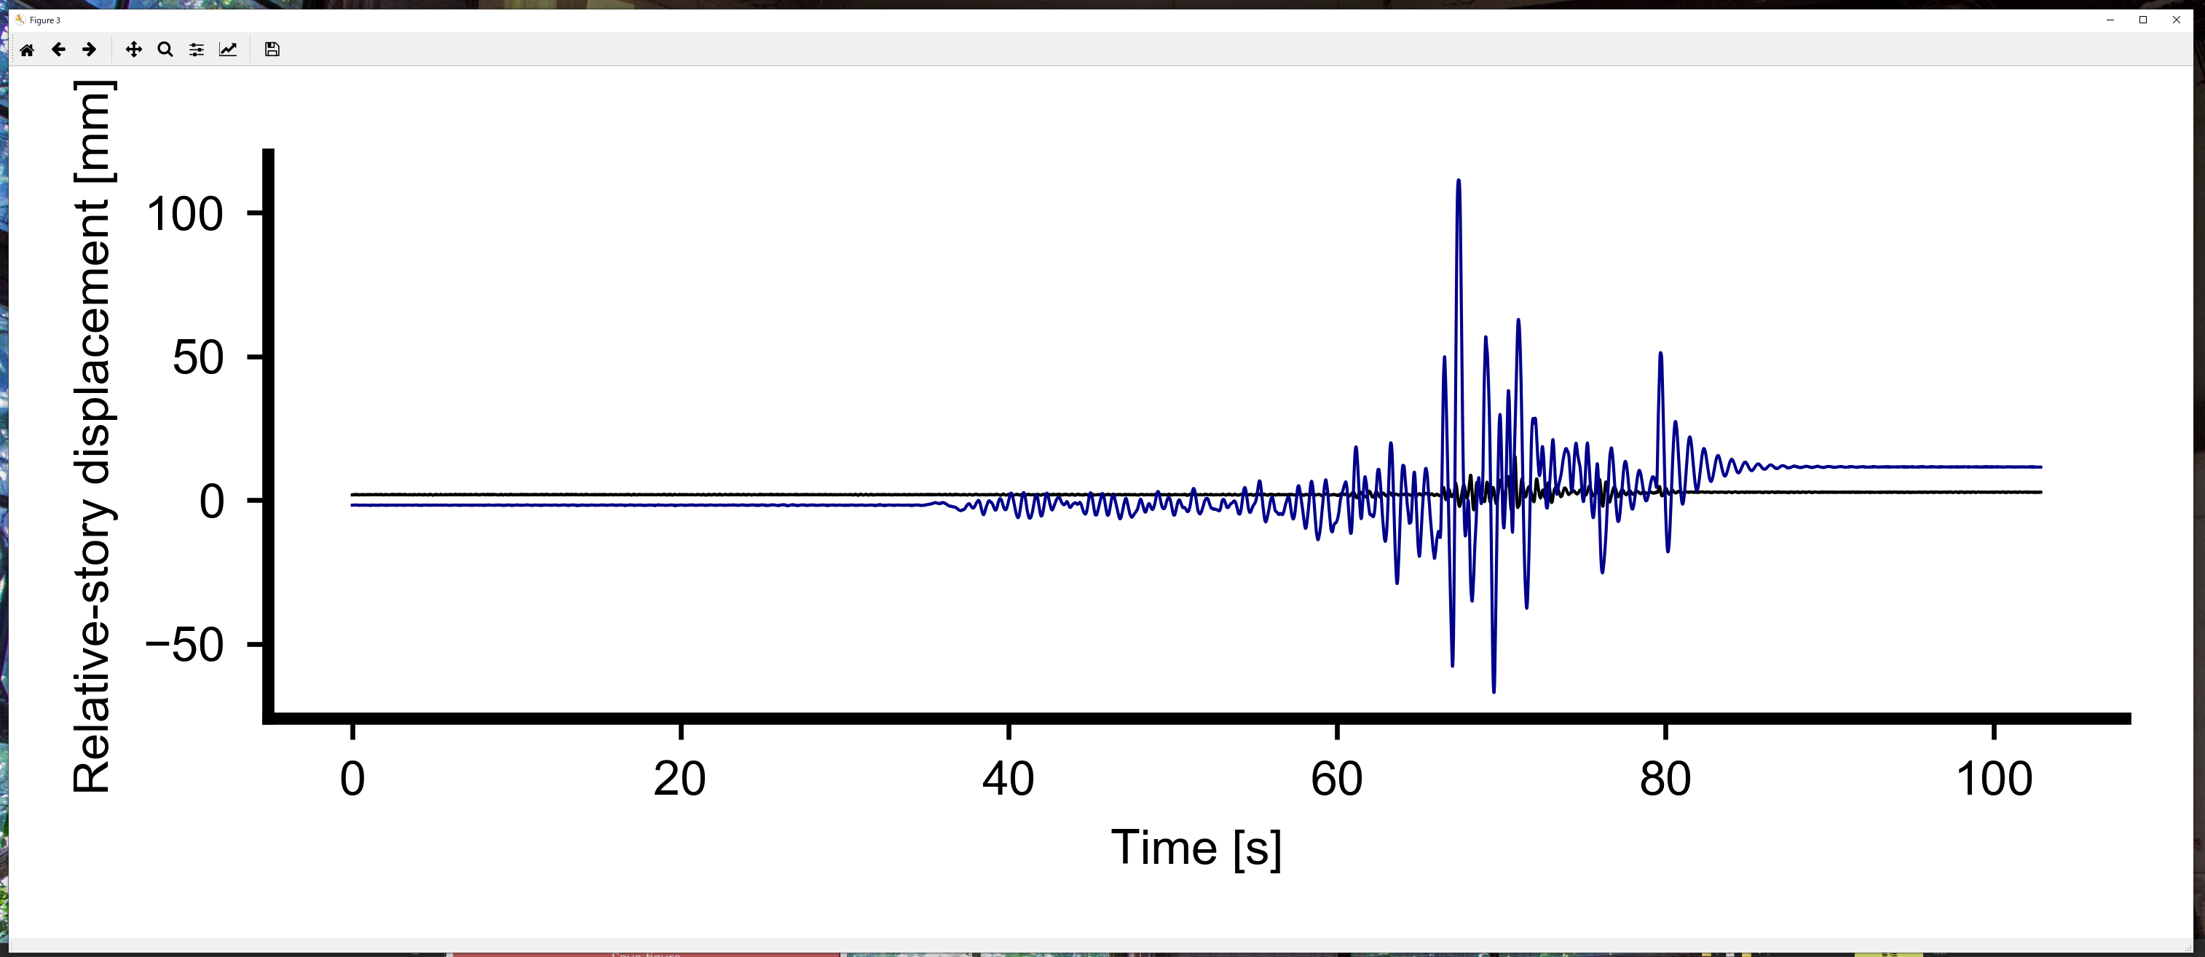

CAWAII Plotter 簡易説明書
2019/12/29 服部
Python実行環境必須。anacondaを入れておけば多分大丈夫です。
1. main_ddplot.pyを実行
2. 刺激班のみ：刺激タイミングを示す縦線もプロットしたい場合、
「CSVファイル(刺激タイミング)」ボタンに解析済のcsvファイルをドラッグ＆ドロップ
3. 一番上のボタン部分に、プロットしたいデータをドラッグ＆ドロップ
4. 設定値に基づいてプロットされます。
＊＊＊補足＊＊＊
・刺激タイミングは、
Stimulation timing [s]
の欄に手動で入力しても大丈夫です。
例：10s 20s → 10,20
・X row → X軸に設定する列
・Y row → Y軸に設定する列、最大7データまで
同時プロットできます(刺激タイミングもプロットする
場合は6データまで)。
例： 2列目と3列目をY軸に設定 → 2,3 と入力
・Replotボタンを押すと、現在の設定で再度プロットできます。
・Saveボタンを押すと、最大3つまで設定を保存できます(save〇.cfgファイル)。
・Loadボタンを押すと、保存しておいた設定を読み込みます。
・matplotlibのデフォルトの仕様上、
軸名に日本語を使用することはできません。
無理矢理使う方法をddplot.pyの冒頭コメントに記載しておいたので、
必要であれば参照してください。
・触ってわかるように作ったつもりですが、不明な点があれば服部まで。

